Slide 1
Современные подходы к организации и содержанию индивидуальных занятий по развитию восприятия и воспроизведения устной речи
Подготовила учитель-дефектолог Пискарева А.В.

Slide 2
Развитие восприятия речи на слух у детей с нарушенным слухом осуществляется с помощью индивидуального подхода, если он базируется на следующих положениях:
детям, достигшим различных степеней развития слуха, требуется материал различной степени трудности;
детям, которые обладают различной способностью для развития слуха, необходимо разное количество попыток или повторений, чтобы достигнуть определённой ступени;
разным учащимся нужны индивидуальные виды и способы усиления, чтобы сохранить их внимание и мотивацию.

Slide 3
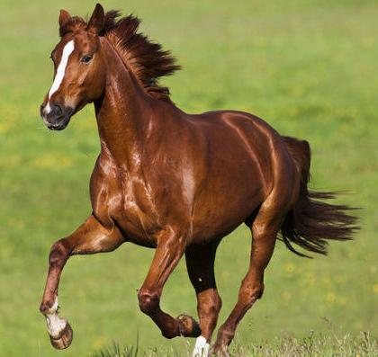
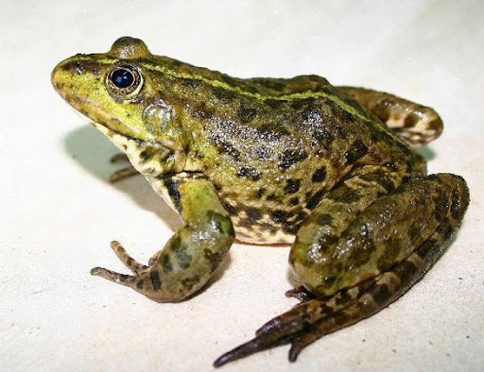
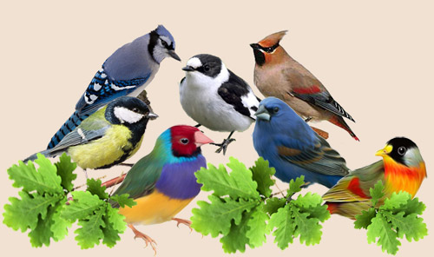
Развитие слухового восприятия неречевыми звучаниями

Slide 4
Развитие слухового восприятия речью
Варианты работы:
угадать, чей голос (мужской/женский, мальчика/девочки, бабушки/дедушки);
вспомнить, о чем говорилось в аудио-записи (или видео),
подобрать нужную картинку, подходящую по смыслу к аудио-записи (видео);
ответить на вопросы по прослушанному речевому материалу.

Slide 5
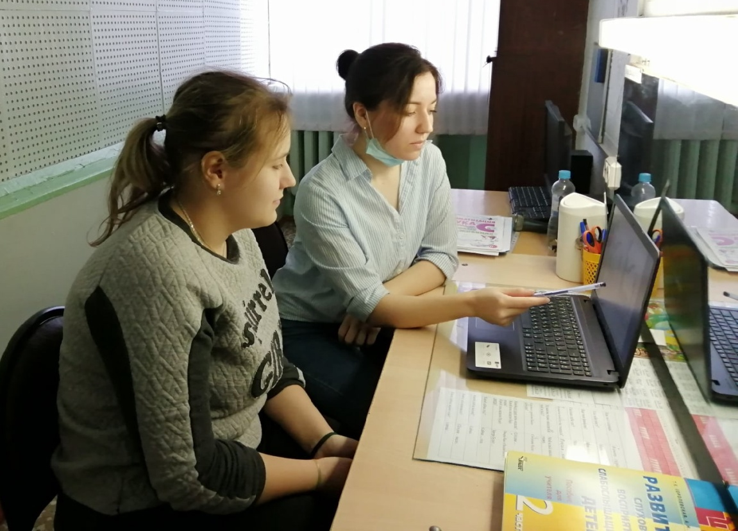
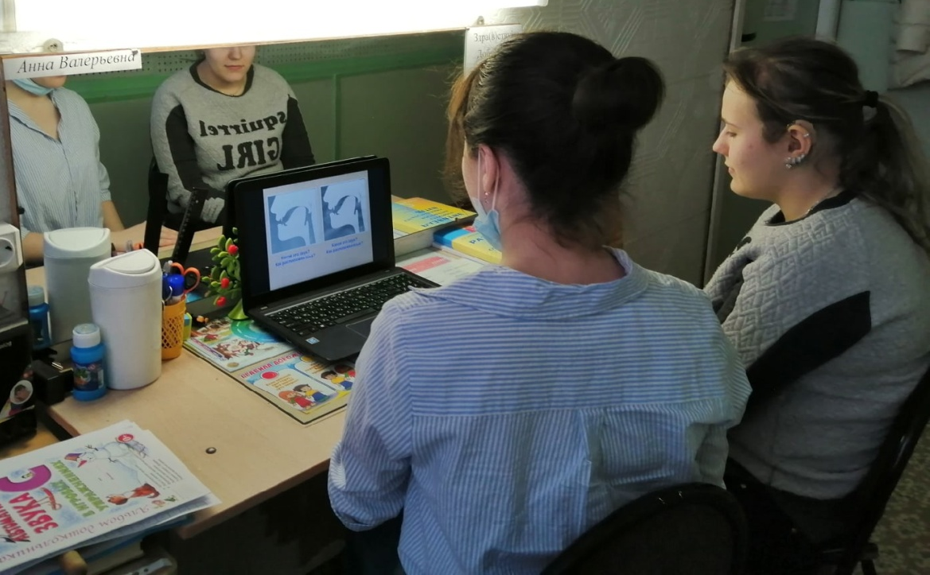
Обучение произношению с использованием презентаций PowerPoint

Slide 6
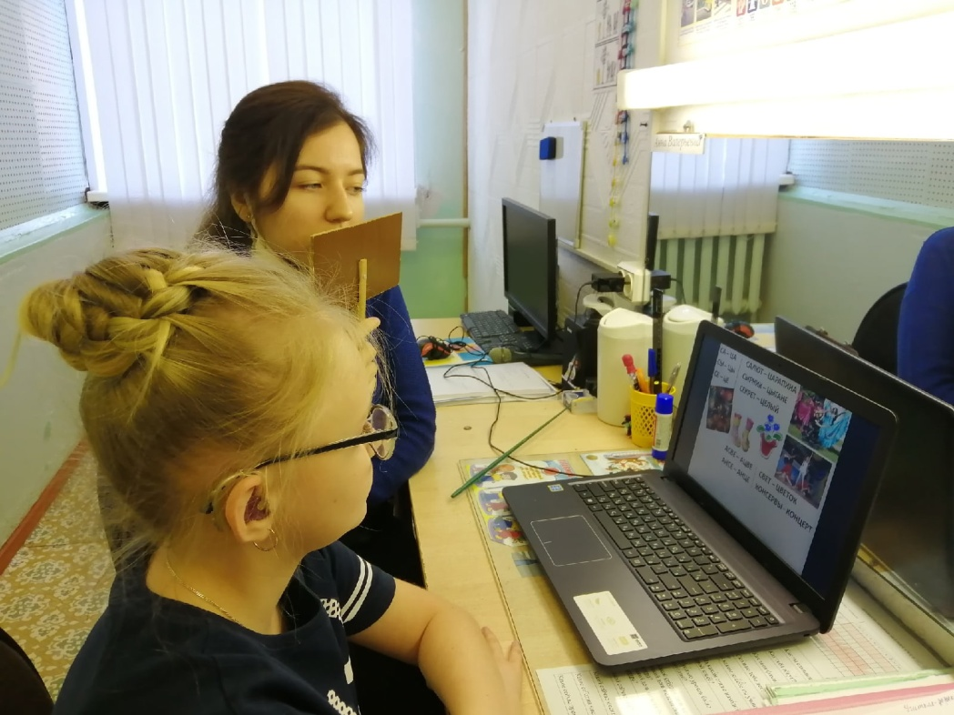
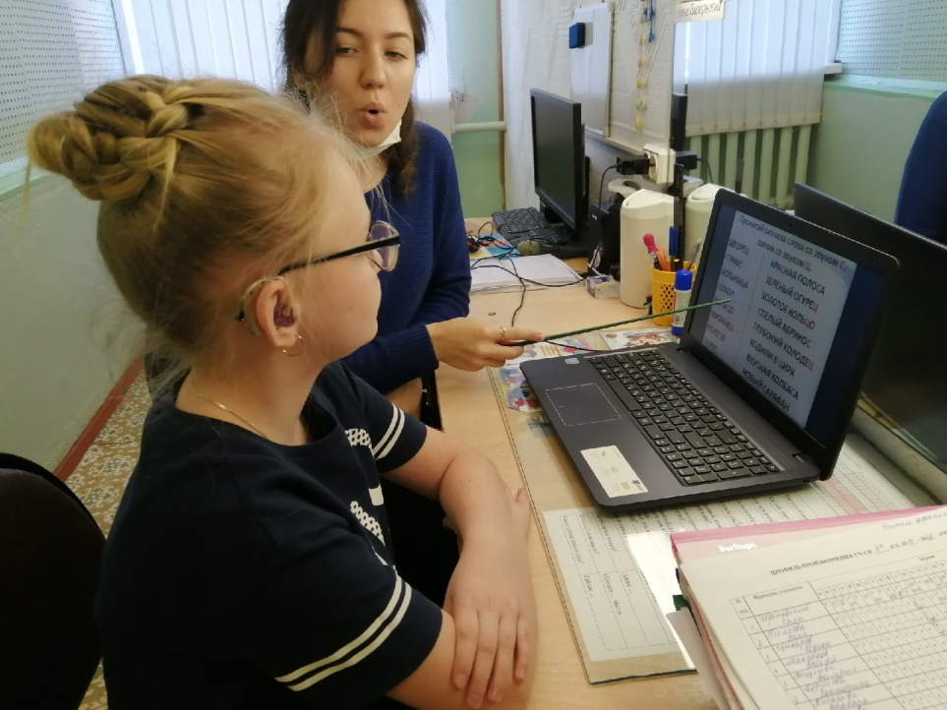
Обучение произношению с использованием презентаций PowerPoint

Slide 7
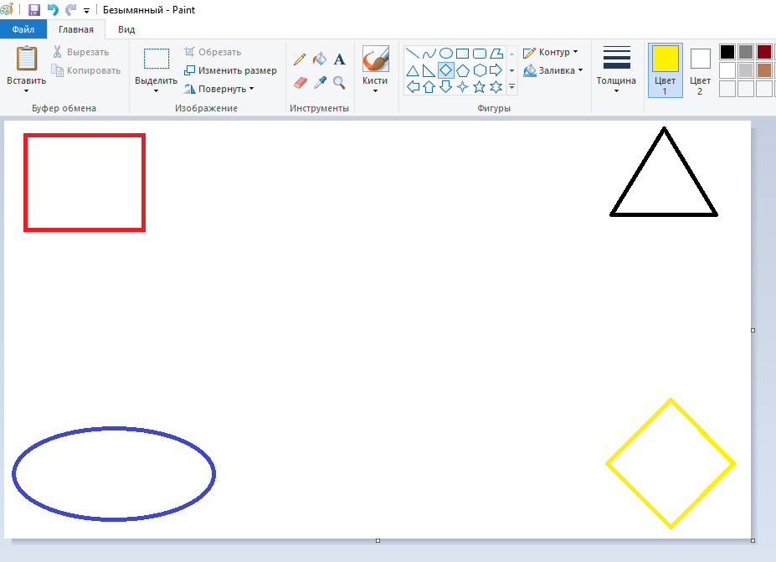
Работа с программой Paint

Slide 8
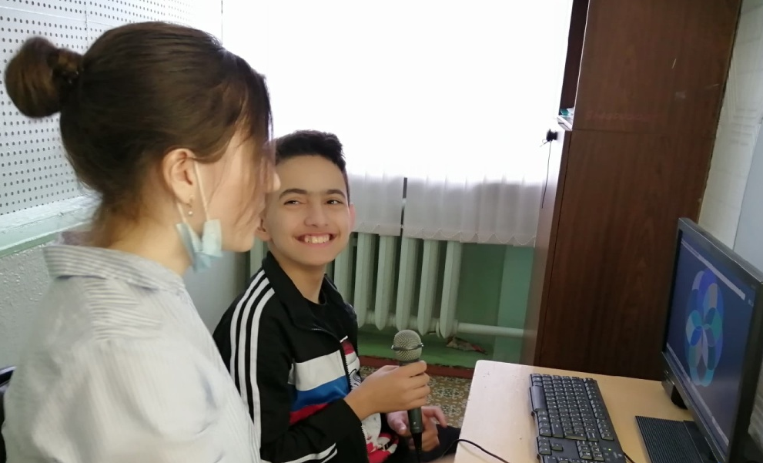
Работа со специальными программами по РСВ и ОП
«Речевой калейдоскоп»
Многофункциональная
программа
отработка изолированных звуков, а также в словах, слогах и предложениях;
дифференциация звуков, визуальный контроль силы и высоты голоса;
работа с ударением и правилами орфоэпии;
работа по развитию речевого дыхания, слитности и ритмико-интонационной стороны речи.

Slide 9
Использование ТСО на занятиях по РСВ и ОП способствуют:
развитию произвольной памяти, концентрации слухового и зрительного внимания, словесно-логического мышления.
Выполняют задачи:
сообщение новых знаний (постановка звука и его восприятие и т.д.);
закрепление знаний (автоматизация звуков речи, произношение, восприятие этого звука и речи с наличием этого звука);
самостоятельная работа над звуками речи, произношением и восприятием речи.

Slide 10
Спасибо за внимание!

